Slide 1
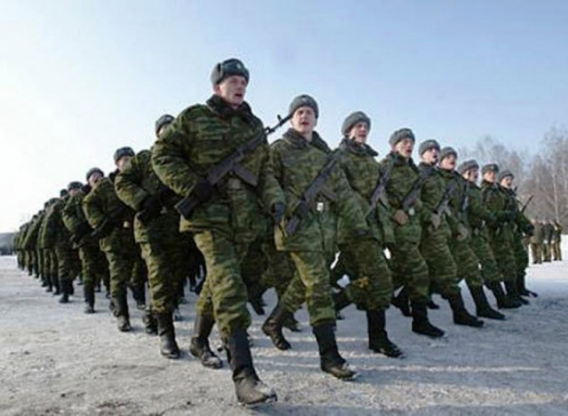
Патриотический проект «Наша Армия родная»
Подготовила:
воспитатель МАДОУ Д/с №77
Мишарина И.М.

Slide 2
Цель проекта:
формирование чувства патриотизма у детей среднего дошкольного возраста.
Задачи проекта:
- воспитывать у детей чувство уважения к российскому воину, его силе и смелости; - расширить представления детей о Российской Армии;
развивать и обогащать речь детей, повышать эрудицию и интеллект;
проводить работу с родителями, привлекая их к патриотическому воспитанию детей в семье.

Slide 3
Ожидаемые результаты:
- повышение знаний у детей о Российской Армии;
- развитие способности детей отражать свои знания, впечатления, мысли и чувства в играх, изодеятельности, пении, чтении стихотворений, составлении собственных рассказов;
- повышение заинтересованности родителей в формировании чувства патриотизма у детей.

Slide 4
Участники проекта:
-воспитатели группы;
- дети;
- родители детей;

Slide 5
Продолжительность
реализации проекта:
- краткосрочный (1 неделя).
Вид проекта: групповой, творческий.
Проект реализуется по двум направлениям:
1. Совместная деятельность с детьми.
2. Взаимодействие с родителями.

Slide 6
Реализация проекта: подготовительный этап
определение темы и проблемы будущего проекта, поставка цели и задач;
подбор и разработка необходимых материалов (тематических занятий, бесед, конкурсов, подбор художественной литературы, музыкального сопровождения, материального оснащения, составление план реализации проекта и т.д.);
подготовительная работа с родителями детей.

Slide 7
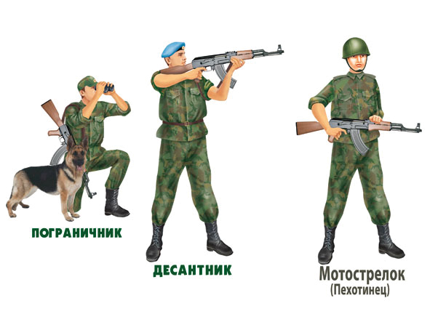
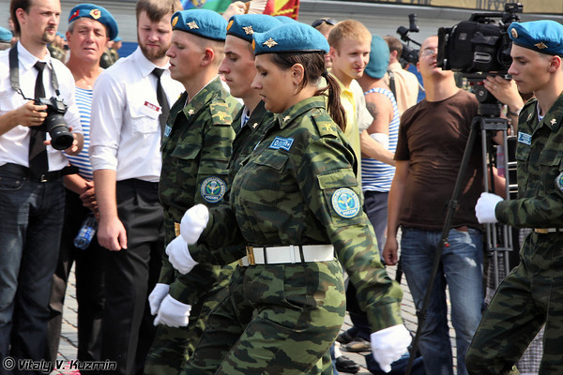
Реализация проекта: основной этап
Занимательная деятельность:«Наша Армия»
Занимательная деятельность: «Рода войск»

Slide 8
Реализация проекта: основной этап
Знакомство с эмблемами военно-воздушных сил, сухопутных воск, военно-морского флота.).

Slide 9
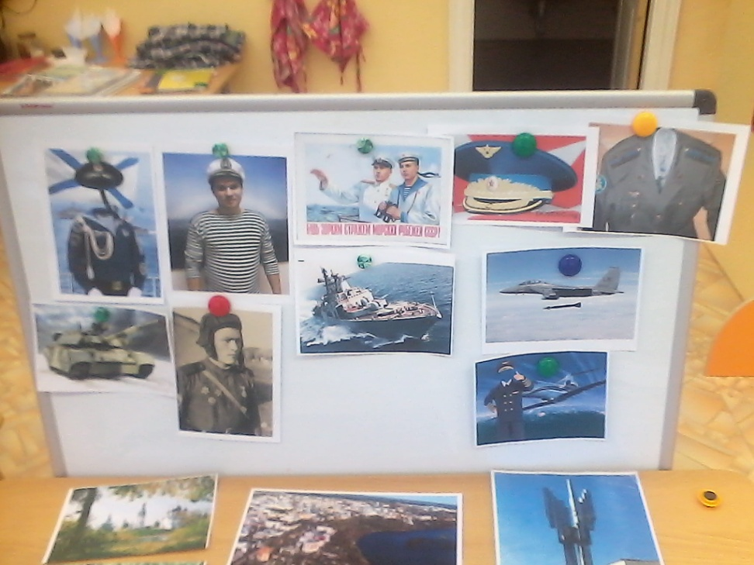
Реализация проекта: основной этап
Знакомство с произведениями художественной литературы, рассматривание иллюстраций.

Slide 10
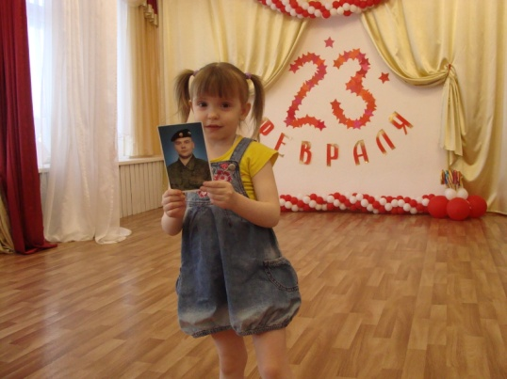
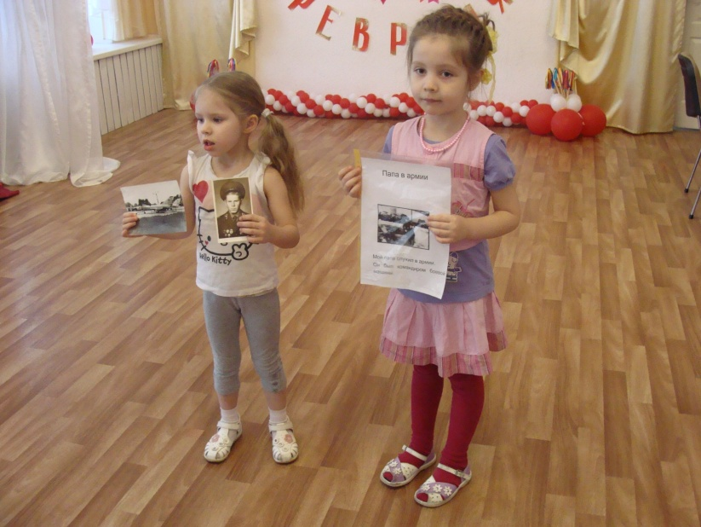
Реализация проекта: основной этап
Рассказ по фотографиям «Мой папа в армии служил»
Игра: «Что нужно солдату, моряку, пограничнику, летчику?»

Slide 11
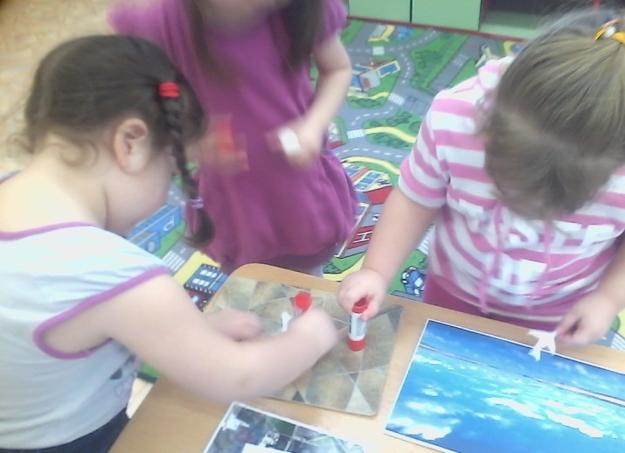
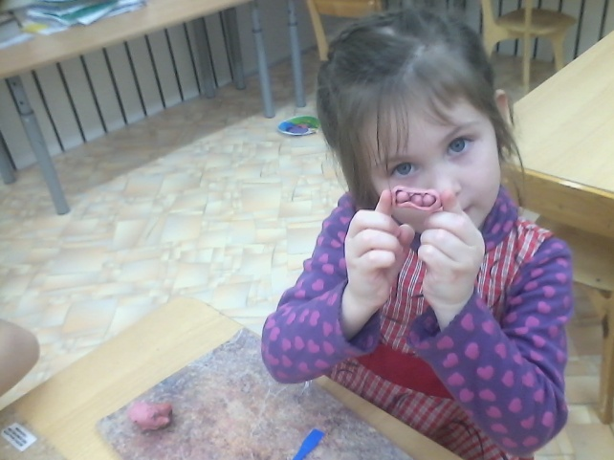
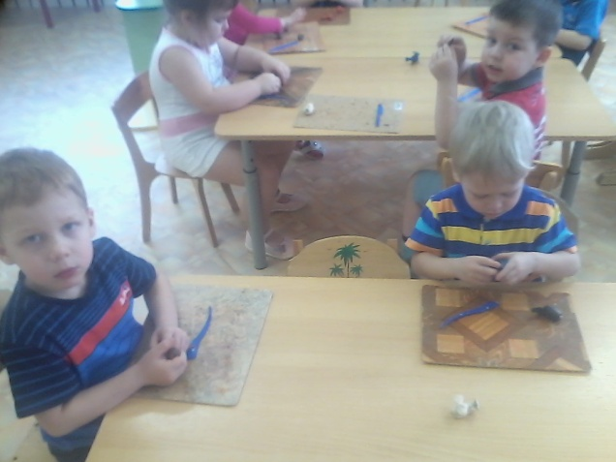
Реализация проекта: основной этап
Продуктивная деятельность детей.

Slide 12
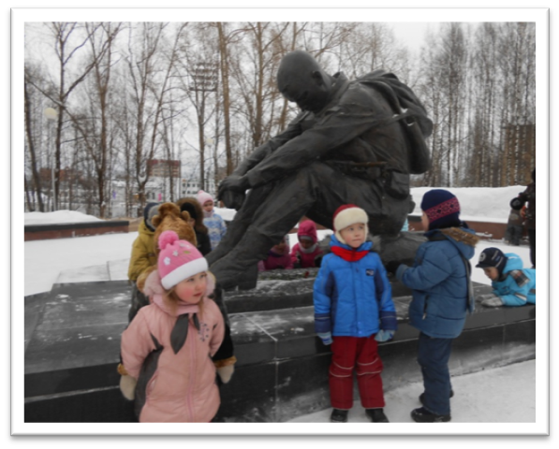
Реализация проекта: основной этап
Экскурсия к памятникам «Вечный огонь», «Скорбящий воин»

Slide 13
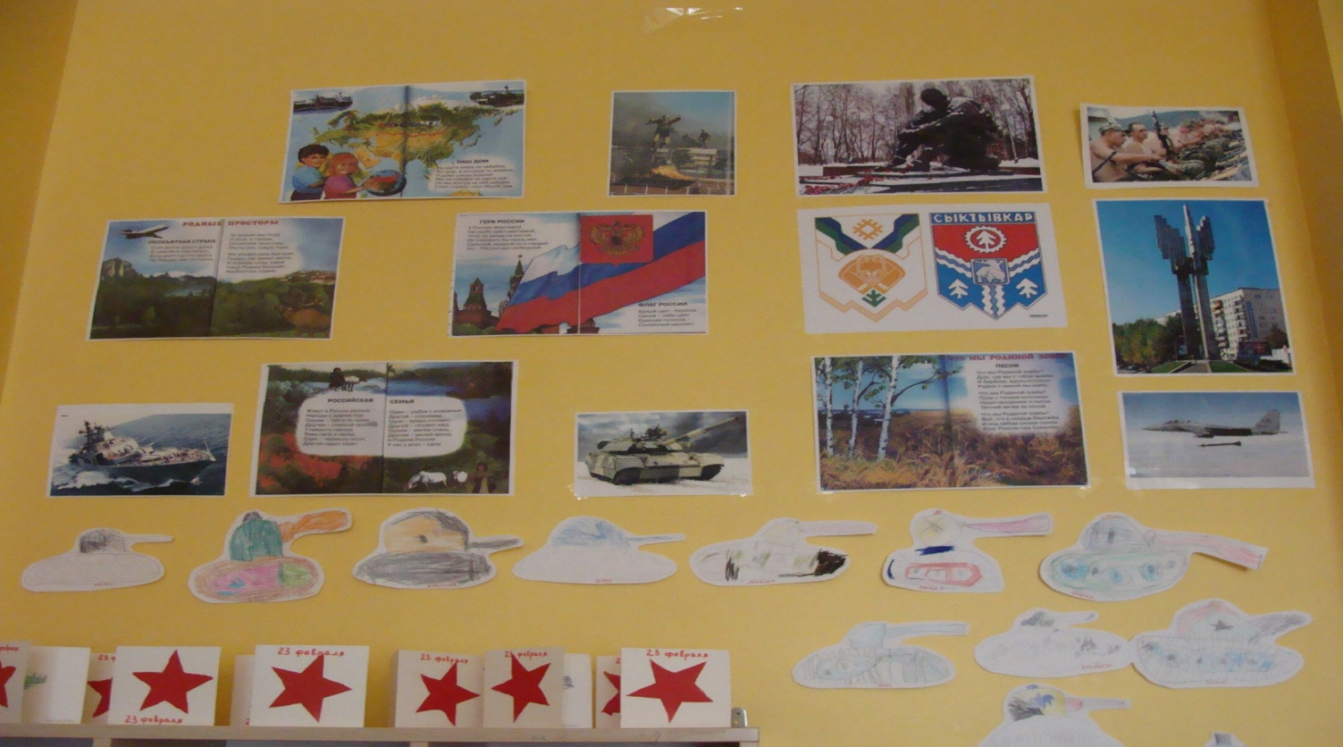
Реализация проекта: заключительный этап
Оформление родительского уголка

Slide 14
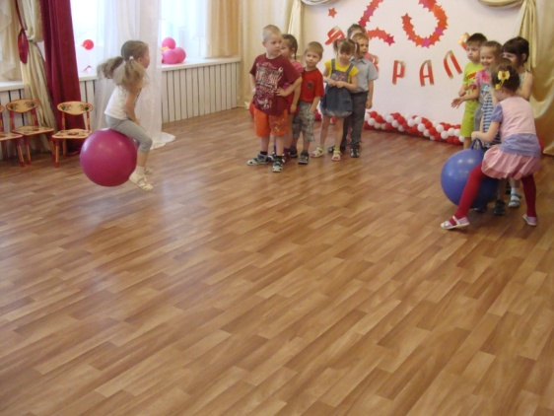
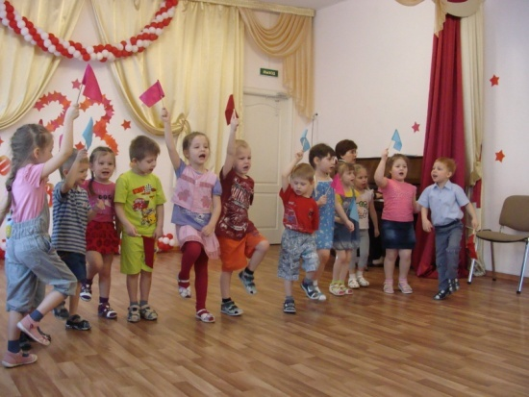
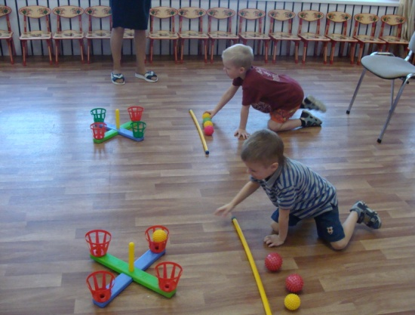
Реализация проекта: заключительный этап
Проведение спортивного мероприятия «Быстрее, выше, сильнее
планируем создать альбом по патриотическому воспитанию «Наши любимые Защитники Отечества» (с фотографиями пап и дедушек, служивших в армии и на войне).

